Slide 1
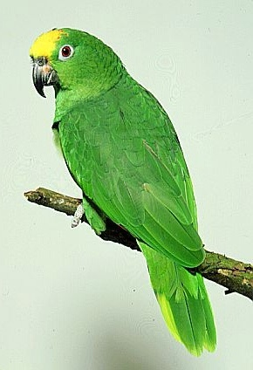
সবাইকে স্বাগতম

Slide 2
শিক্ষক পরিচিতি
মোহাম্মদ ছয়ফুল আলম
সহকারী শিক্ষক
ইউছুফ আলী সরকারী প্রাথমিক বিদ্যালয়
ফেঞ্চুগঞ্জ, সিলেট।

Slide 3
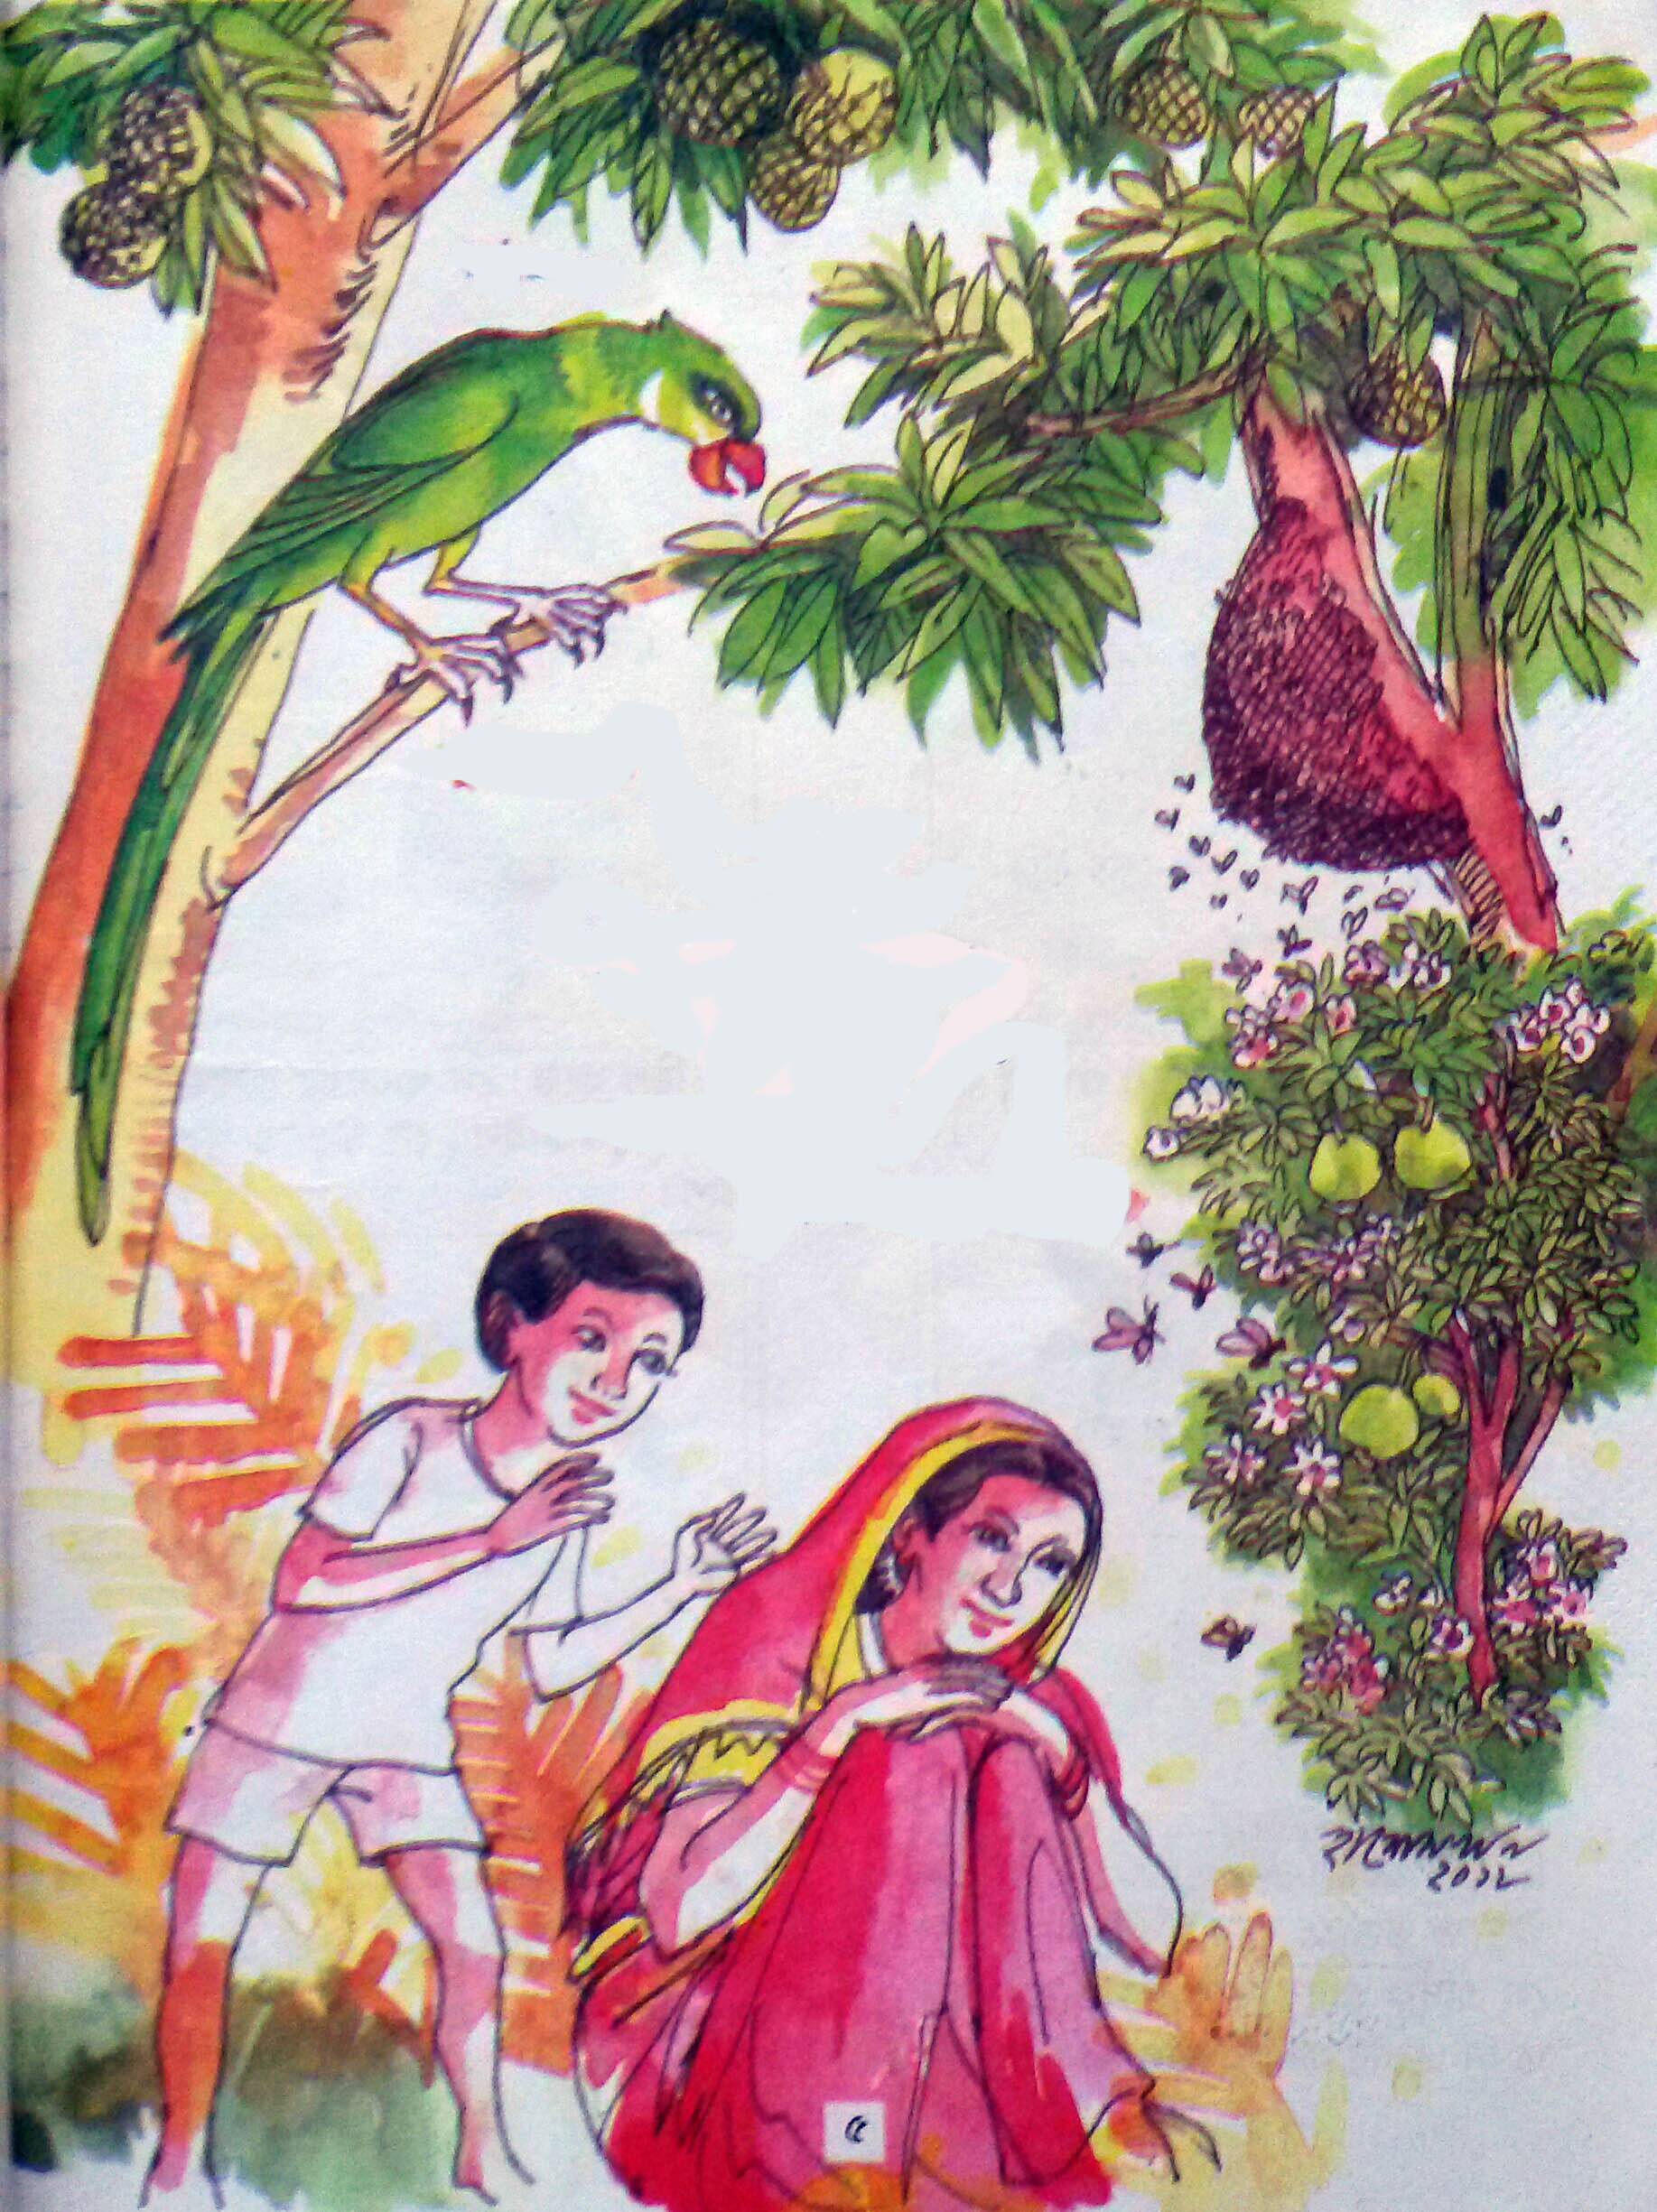

Slide 4
পাঠ পরিচিতি
শ্রেণি:- প্রথম
বিষয়- বাংলা
পাঠ শিরোনাম:- ছড়া
সময় ৩৫ মিনিটি

Slide 5
শিখনফল
১। ছড়া শুনে আনন্দ লাভ করবে।
২। ছড়া শুনে মনে রাখতে পারবে।
৩। পাঠ্যবইয়ের ছড়া আবৃত্তি করতে পারবে।

Slide 7
চল এবার একটি ভিডিও দেখি

Slide 8
আতা গাছে তোতা পাখি
ডালিম গাছে মউ।
এত ডাকি তবু কথা
কও না কেন বউ।

Slide 9
শিক্ষক কর্তৃক ছড়া আবৃত্তি
১। ছড়াটি প্রমিত উচ্চারণে সরবে আবৃত্তি করবো। শিক্ষার্থীরা মনোযোগ দিয়ে শুনবে।
২। ছড়াটি আমি কয়েকবার আবৃত্তি করবো, শিক্ষার্থীরা আমার সাথে সাথে আবৃত্তি করবে।
৩। পারগ শিক্ষার্থী দ্বারা আবৃত্তি করাবো এবং অন্যান্য শিক্ষার্থীরা তার সাথে আবৃত্তি করবে।

Slide 10
মূল্যায়নঃ-
১। একজন শিক্ষার্থীকে প্রথম লাইন আবৃত্তি করতে বলবো এবং অন্যজনকে পরের লাইন আবৃত্তি করতে বলবো। এভাবে আরো কয়েকজনকে আবৃত্তি করাবো।
২। ছড়াটি আবৃত্তি করতে পারে কী না সে জন্য কয়েকজন শিক্ষার্থীর আবৃত্তি যাচাই করবো।

Slide 11
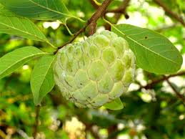
সবাইকে ধন্যবাদ

